Slide 1
Rookie Hero Project
미니 요기요 - 3차 스프린트

Slide 2
태형 - 3차 스프린트 구현 내용
미니 요기요
주문 내역 페이지
주문 내역 디테일 페이지
랜덤 메뉴 Pick
메뉴 점수 계산 함수 작성(조회수, 좋아요, 주문수, 사장님 추천메뉴의 합계)
내 취향 기반 랜덤 고르기 기능
내가 먹었던 메뉴들 중 랜덤 고르기 기능(점수 반영(X))

Slide 3
태형 - 랜덤 메뉴 Pick
내 취향 중 랜덤
단순히 랜덤으로 메뉴를 골라주는 것이 아닌,
사용자 취향(#매운맛, #매콤한맛 등등)
메뉴 점수(조회수, 좋아요, 주문수, 사장님 추천메뉴)
를 고려한 랜덤 선택 기능
내가 먹었던 메뉴 중 랜덤
내가 먹었던 메뉴들 중, 메뉴 점수가 높은 메뉴를 필터링 하고, 랜덤으로 선택해준다.

Slide 4
태형 - 언제 사용하면 좋을까?
내 취향 중 랜덤
내 취향에 맞는 음식을 찾는 노력 없이 선택해서 주문 하고 싶을 때,
굳이 리뷰를 보지 않더라도, 내 취향에 맞는 인기메뉴를 주문하고 싶을 때,
내가 먹었던 메뉴 중 랜덤
신 메뉴 보다는 기존에 먹었던 메뉴들 중에서, 인기메뉴를 고르고 싶을 때,

Slide 5
태형 - 4차 스프린트 계획
미니 요기요
주문 내역 디테일 페이지 내 재주문 기능
메뉴 좋아요, 조회수 관련 API 작성
기존 코드에 추가된 쿠폰 관련 코드 반영
랜덤 메뉴 Pick
취향 AND, OR 조건 선택 가능
내 취향 을 랜덤메뉴Pick 화면에서 간편 수정할 수 있도록
취향 해시태그에 대한 메뉴 순위 리스트
내가 먹었던 메뉴 랜덤 선택에서 메뉴 점수 반영
타임라인

Slide 6
명훈 - 3차 스프린트 구현 내용
날씨와 관계 없이 잘 팔린 메뉴 제외, 잘 팔린 메뉴 Top10을 위한 더보기 버튼
기간별 주문 수량에 대한 가중치를 부여해서 메뉴 정렬
레스토랑 구독하기
타임라인 페이지에서 지난 1시간 동안 많이 팔린 메뉴 보여주기

Slide 7
명훈 - 1. 날씨와 관계 없이 잘 팔린 메뉴는 날씨별 메뉴 추천에서 제외, 제외된 메뉴 하단 표시, 더보기 버튼을 누르면 잘 팔린 메뉴 Top10을 볼 수 있음
현재 동네의 날씨와 다른 날씨에 많이 팔린 메뉴를 센다.
메뉴가 3번 중복되면 날씨와 무관한 메뉴라고 판단해서 날씨 카테고리에서 제외한다.
제외된 메뉴들은 메뉴 리스트 하단에 텍스트로 보여준다.

Slide 8
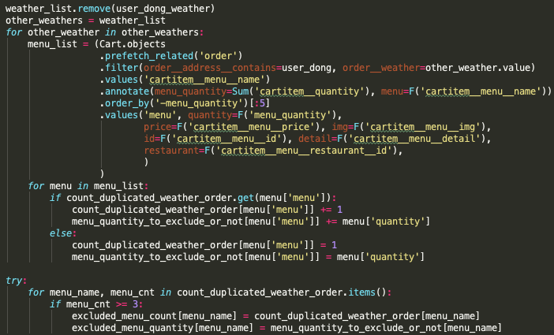
명훈 - 1. 날씨와 관계 없이 잘 팔린 메뉴는 날씨별 메뉴 추천에서 제외

Slide 9
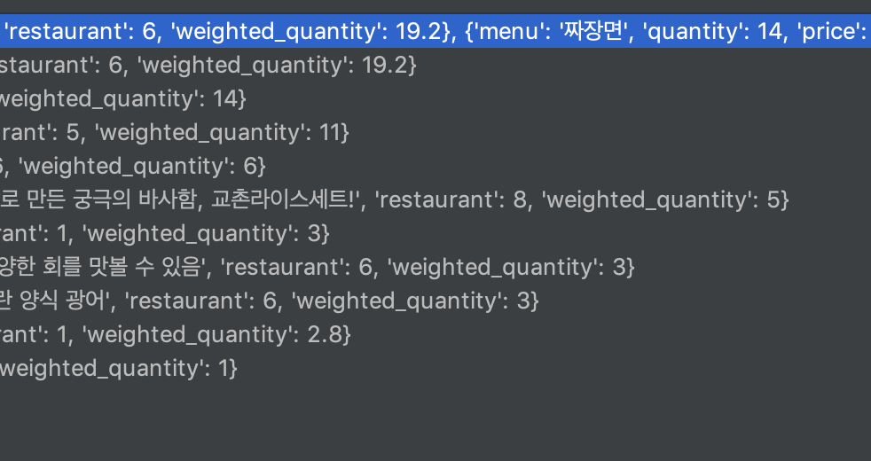
명훈 - 2. 이번달, 지난달, 지지난달 주문 수량에 대한 가중치를 부여해서 메뉴 정렬
이번달, 지난달, 지지난달의 주문수에 대해 가중치를 부여해서 정렬 후 출력한다.

Slide 10
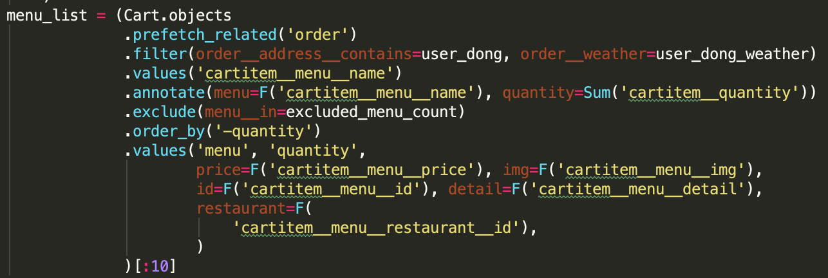
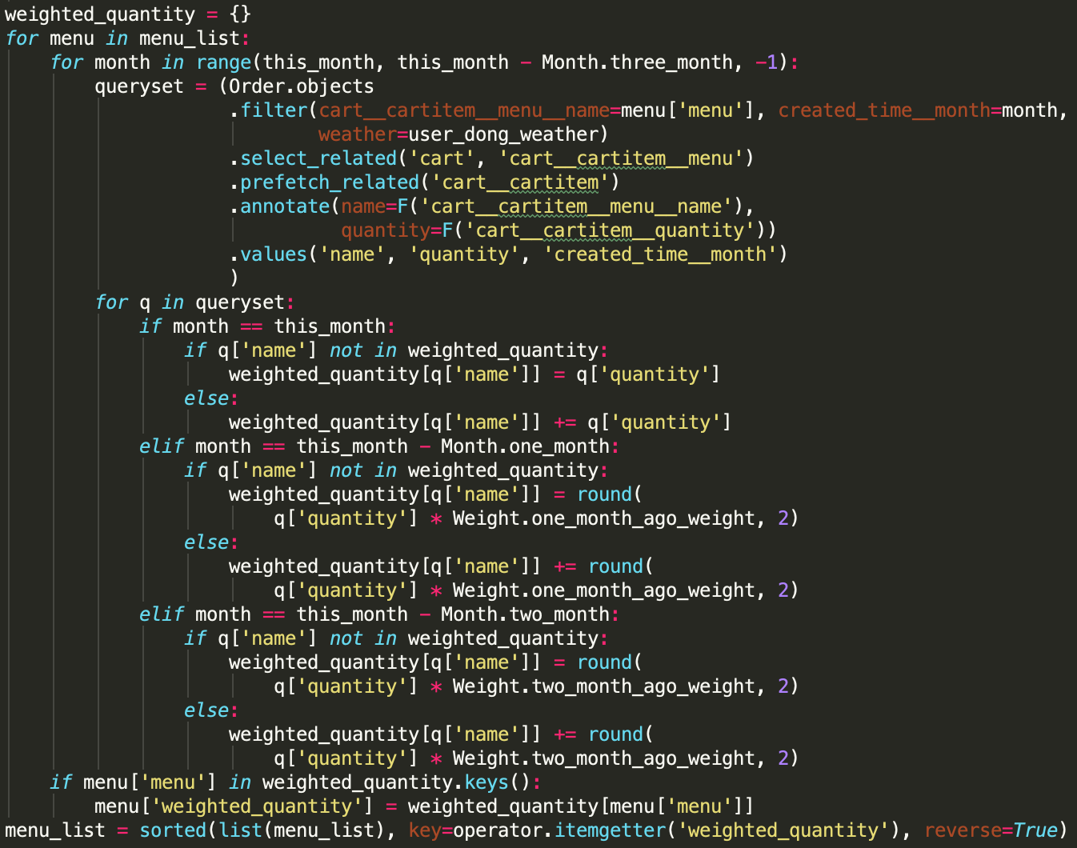
2. 이번달, 지난달,
지지난달 주문 수량에
대한 가중치를
부여해서 메뉴 정렬

Slide 11
명훈 - 3. 레스토랑 구독, 취소, mypage에서 구독 조회, 취소 시 남은 레스토랑만 출력
레스토랑 디테일 페이지에서 구독, 취소
mypage에서 구독 중인 레스토랑 리스트 확인, 취소
취소버튼 누르면 나머지 레스토랑만 출력

Slide 12
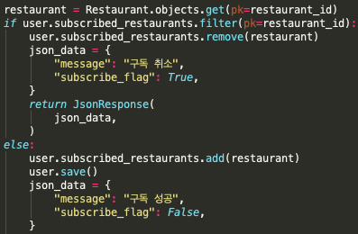
3. 레스토랑 구독, 취소, mypage에서 구독 조회, 취소 시 남은 레스토랑만 출력

Slide 13
명훈 - 4. 지난 1시간 동안 많이 팔린 메뉴
타임라인 페이지에서 현재 동네에서 가장 많이 주문된 메뉴 보여주기
메뉴 클릭 시 이미지 및 주문표 추가 버튼이 있는 모달 출력

Slide 14
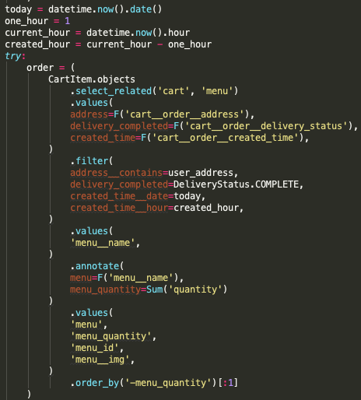
4. 지난 1시간 동안 많이 팔린 메뉴

Slide 15
명훈 - 개선할 내용
Django Background Tasks 사용해서 1시간마다 주문수 많은 것 수집
어제 하루동안 잘 팔린 메뉴<Yes(terday) Menu>에 대해 보여주기
잘 팔린 메뉴 모달 창에서 메뉴 정보 더 넣기

Slide 16
명훈
다음 스프린트 계획
6월 1, 2주차 :
레스토랑 알리미 관련 기능 구현

Slide 17

소라
3차 스프린트 구현 내용 - 요기요 gift coupon 기능
요기요 gift coupon
보낸 요기요 gift coupon 내역( 보낸 쿠폰)
선물한 쿠폰(구매한 쿠폰)& 양도한 쿠폰 보기
요기요 gift coupon 양도하기
받은 gift coupon이 유효기간이 남아 있는 경우 양도 가능
양도할 사람의 아이디 또는 이메일(미니 요기요사이트에 등록한)을 입력하여 양도 가능
양도시 양도 받은 사람에게 표시
양도받은 사람에게 알림
쿠폰을 양도받은 사용자는 양도받은 쿠폰에 대하여 상단에 표기된 숫자를 볼 수 있음
쿠폰을 양도받은 사용자가 새로 양도받은 쿠폰 리스트 확인하면 상단에 표기된 숫자 지워짐
쿠폰 적용하여 주문하기
이용 가능한 쿠폰 보기( 만료이전이고 사용되기 전인 쿠폰 리스트를 볼 수 있음)
이용가능한 쿠폰을 선택하여 주문할 수 있음

Slide 18
소라
개선할 내용
한 쿠폰에 대해 여러번 양도가 진행된 경우, 보낸 쿠폰 보기에서 정렬
4차 스프린트 계획
구독한 restaurant 알리미
구독할 restaurant 추천
현재 구독하고 있는 restaurant과 유사한 restaurant 추천(구독 기준)
Item-based-collaborative filtering을 사용한 restaurant추천
구독한 레스토랑간의 유사도를 측정하며, 사용자가 어떤 restaurant 선호하면 유사한 다른 restaurant을 추천하는 방식을 사용할 예정

Slide 19
레스토랑 알리미
유튜브 채널 ‘구독' 시, 채널 주인으로 부터, 채널과 관련된 공지사항, 소식 등등을 타임라인으로 볼 수 있는 것을 벤치마킹
기능
구독 레스토랑 알림
사장님 공지사항
신 메뉴 추가 or 기존 메뉴 가격 변경 등 소식
이벤트 소식
레스토랑 정보 변경 소식
구독한 레스토랑과 유사한 레스토랑 추천
현재 주문이 많은 메뉴를 알림

